Slide 1
SÁCH GIÁO KHOA CÁNH DIỀU
CHỦ ĐỀ 7:GIA ĐÌNH EM
TUẦN 26: VỆ SINH NHÀ CỬA
Giáo viên: Trần Khoa

Slide 3
.

Slide 4
Khởi động

Slide 5
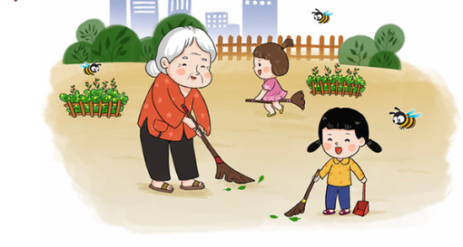

Slide 7
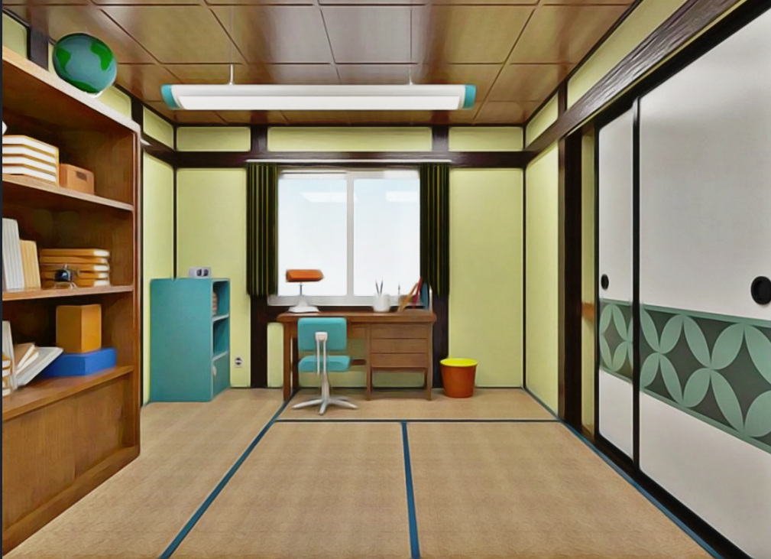
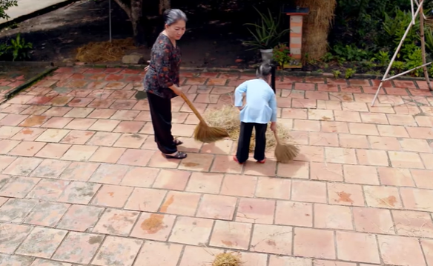

Slide 8
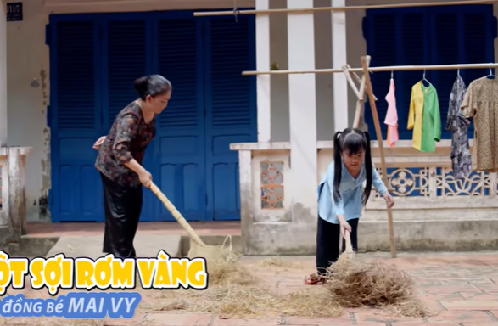

Slide 9
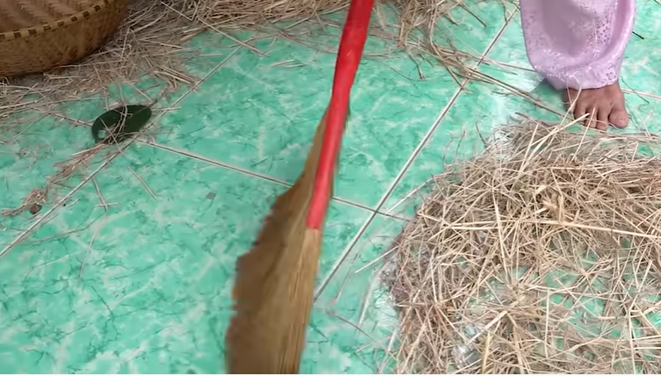

Slide 10
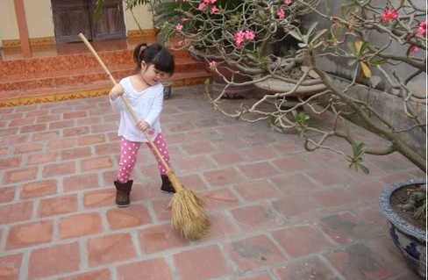

Slide 11
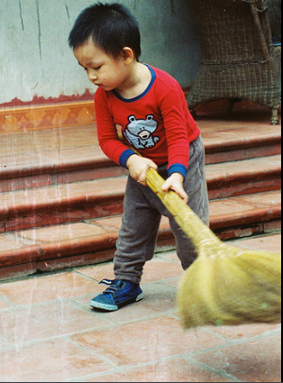

Slide 12
Hoat đông1
Hoạt đông 2

Slide 13
Hoat đông1

Slide 16
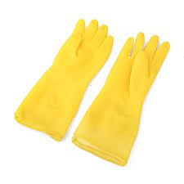

Slide 18
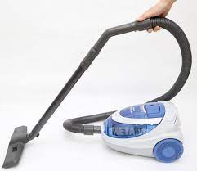

Slide 20
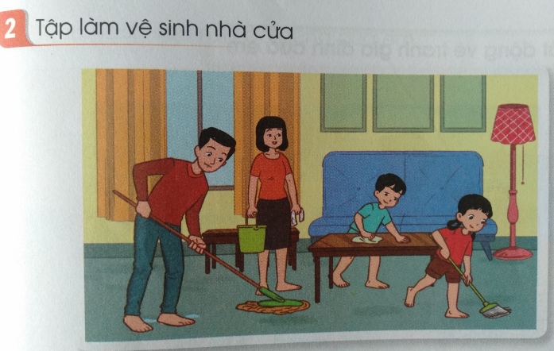
Hoat đông2

Slide 21
Lau baøn

Slide 25
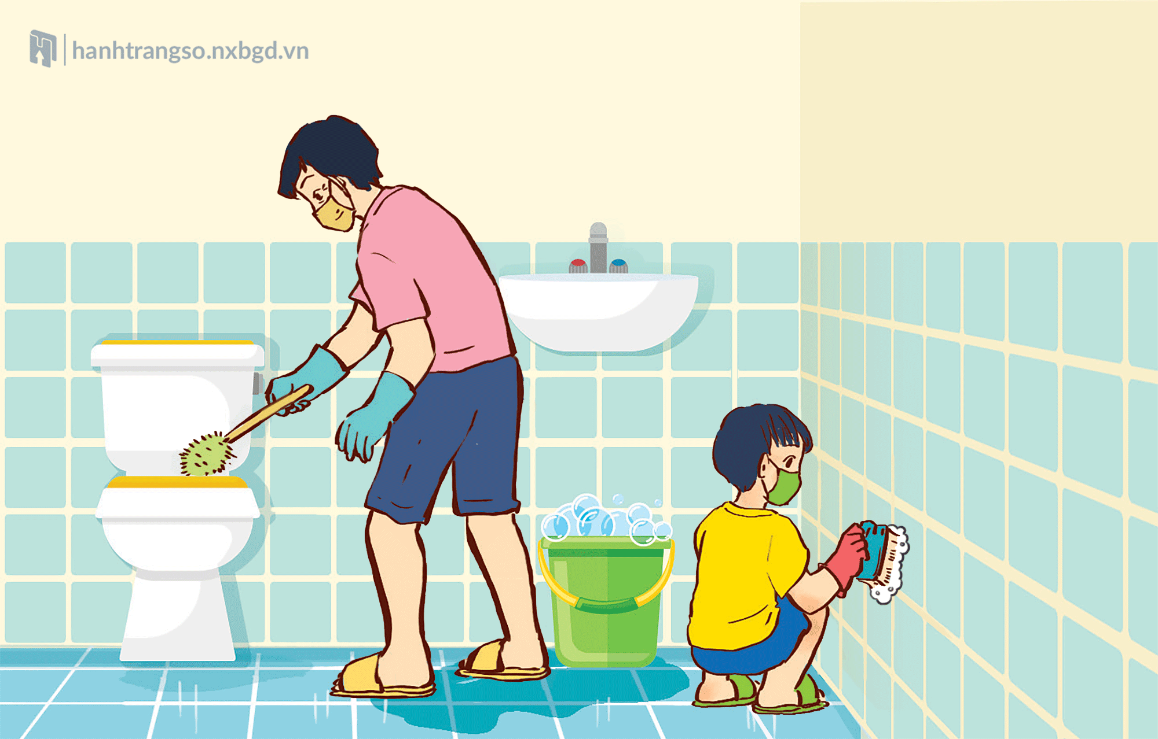
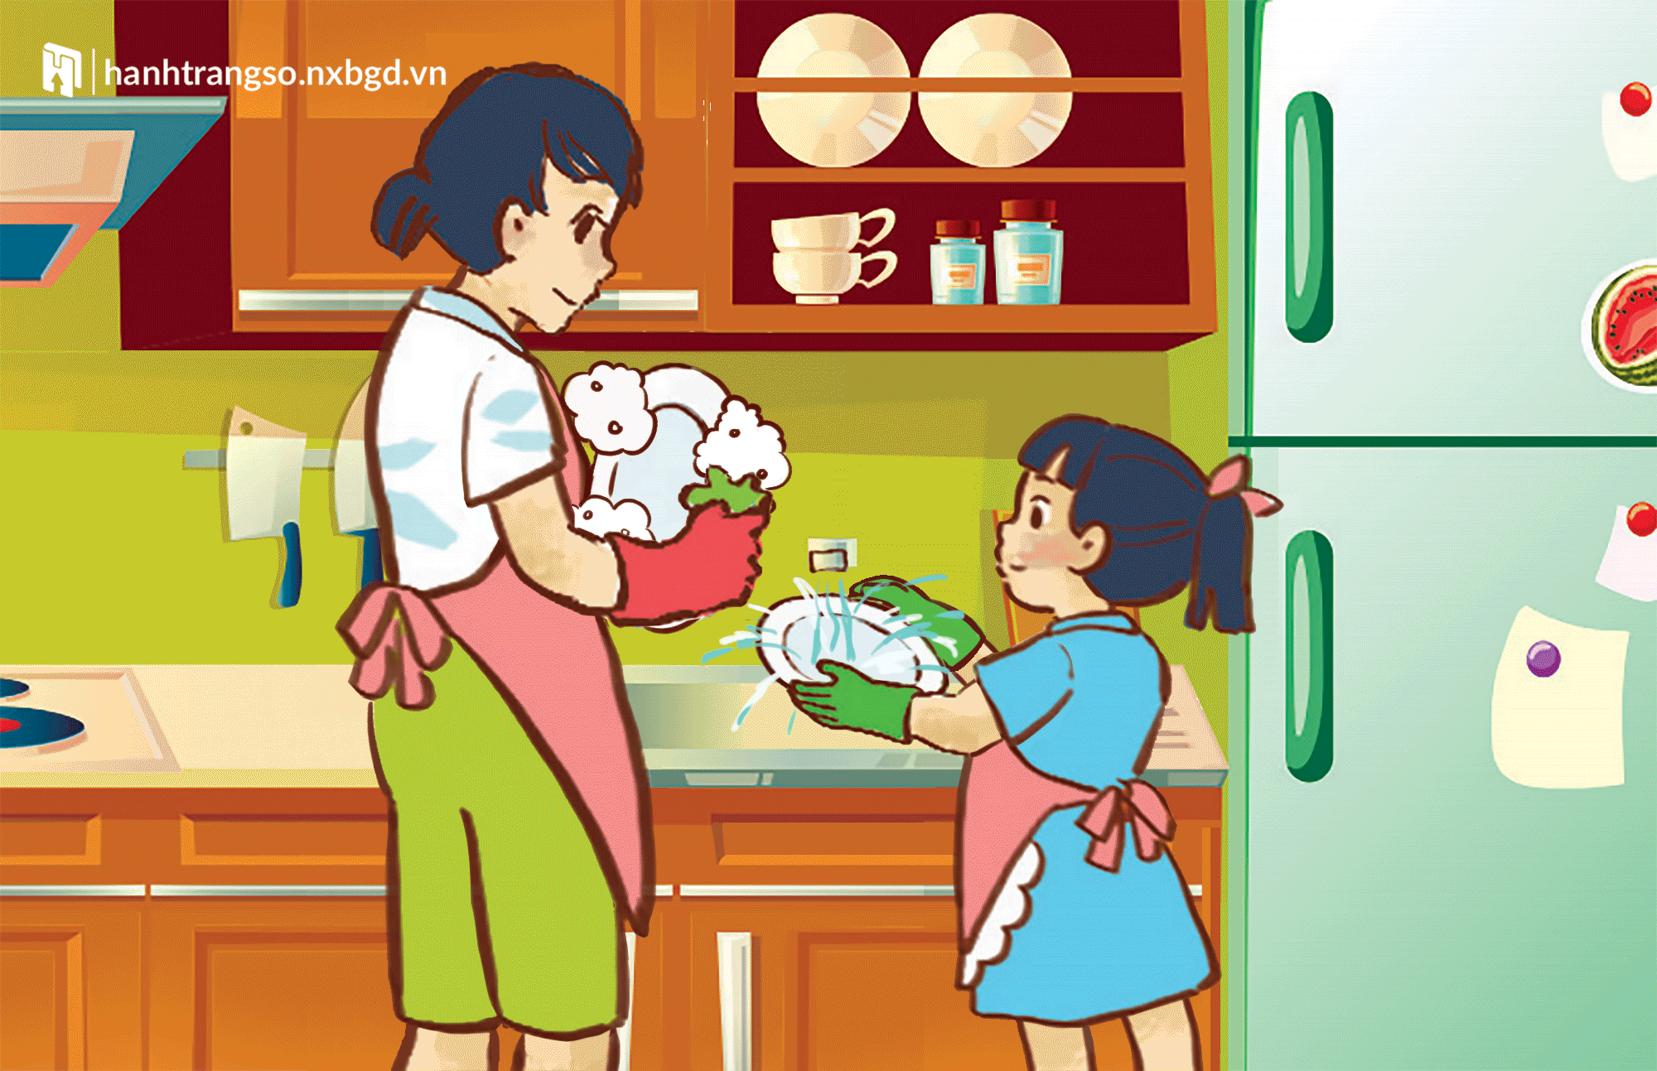
2. Việc làm của các bạn có tác dụng gì?

